Slide 1
Обучение дошкольников ориентировке в направлении «лево-право»
Выполнила
студентка 3 курса, группы 3 ПОБ-ДОШ-к-в
Специальность: Дошкольное образование
Сидоркина Василиса Александровна

Slide 2
План презентации:
Методика обучения детей ориентировке в пространстве
Особенности восприятия детьми пространственных понятий
Условия формирования пространственных представлений
Дидактические игры и упражнения по разделу «Ориентировка в пространстве»
Список литературы

Slide 3
1. Методика обучения детей ориентировке в пространстве
Пространственные наречия и предлоги появляются рано в речи дошкольника, но пространственное содержание нередко скрыто от ребенка. Опыт пространственной ориентации и совершенствование пространственных представлений и восприятий помогают детям понять смысл соответствующих терминов.

Slide 4
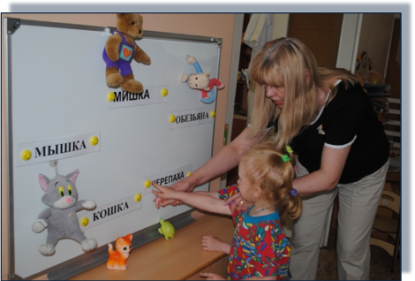
1. Методика обучения детей ориентировке в пространстве
Выполняя задания типа «Поставь игрушки рядом» (друг за другом, напротив, между двумя игрушками) большинство детей 3-4 лет действуют хаотично, располагая предметы произвольно, безотносительно один к другому или раздельно, независимо от указанной точки отсчета. В этом возрасте пространственные обозначения еще не вычленяются детьми из состава тех словосочетаний, в которых они употребляются.

Slide 5
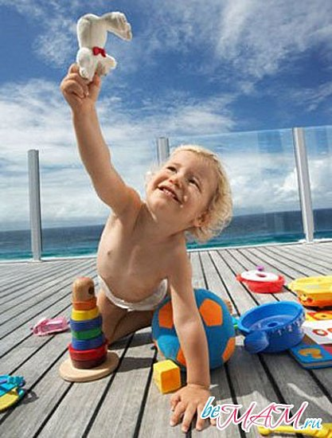
1. Методика обучения детей ориентировке в пространстве
В дальнейшем ребенок выделяет пространственные термины как слова, имеющие самостоятельное значение. Ребенок употребляет их для указания на близость расстояния в расположении предметов относительно друг друга. Отмечаются попытки дифференцировать эти обозначения по их смысловому содержанию. Ребенок часто уточняет: «Так?», «Сюда?», «Здесь?»

Slide 6
2. Особенности восприятия детьми пространственных понятий
Не все пространственные предлоги и наречия легко усваиваются детьми. Раньше всех усваиваются тут, там, здесь, около, на. Другие обозначения (справа, слева, напротив, между) часто неизвестны детям даже к 6-7 годам. Предлоги у, около, возле указывают на пространственную близость в расположении предметов. Их смысловое содержание легче усваивается детьми, если за предлогом стоит существительное в родительном падеже (напр., «Встань около стула»). Та же мысль в иной синтаксической форме «Вот стул. Встань около» тормозит действия детей.

Slide 7
2. Особенности восприятия детьми пространственных понятий
Пространственные обозначения рядом и друг за другом появляются в речи детей также рано. Малыши не пытаются дифференцировать положение отдельных объектов внутри группы. Игрушки расположены, напр., рядом или друг за другом, но ребенок ограничивается лишь общей характеристикой их пространственного расположения. Дети учатся более точно характеризовать пространственную размещенность предметов внутри определяемой группы, напр.: «Эти игрушки стоят рядом. Кукла посередине, а матрешки сбоку, с одной стороны и с другой».

Slide 8
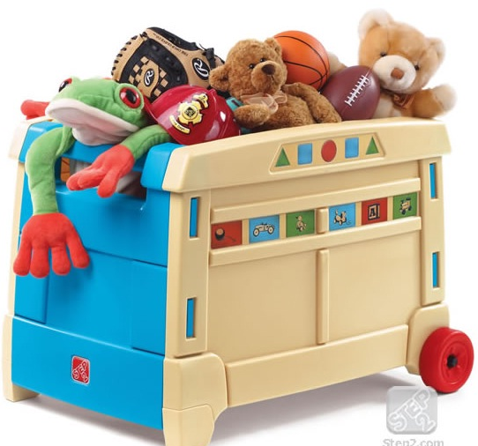
2. Особенности восприятия детьми пространственных понятий
Ориентировки на себе, от себя, применение их на различных предметах позволяют ребенку уяснить значение таких пространственных предлогов как в, на, под, за. Предлог на обычно ассоциируется с верхней плоскостью предмета; предлог под – с нижней стороной; предлог в - указание на расположение внутри какого-то объекта. Освоение системы отсчета и ориентировки в окружающем пространстве по сторонам собственного тела и других предметов развивает у детей умение давать словесную характеристику пространственной ситуации.

Slide 9
2. Особенности восприятия детьми пространственных понятий
Направление вверх-вниз (вверху-внизу) позволяет ребенку уяснить такие ориентировки как над и под, посередине и между при расположении группы предметов по вертикальной линии.

Slide 10
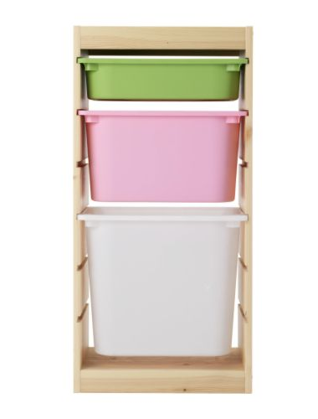
2. Особенности восприятия детьми пространственных понятий
Направление направо-налево (справа-слева) помогает лучше понять пространственные отношения, определяемые словами рядом, посередине, между, сбоку или с краю.
Картинка: Посередине розовый ящик; между зеленым и белым находится розовый ящик

Slide 11
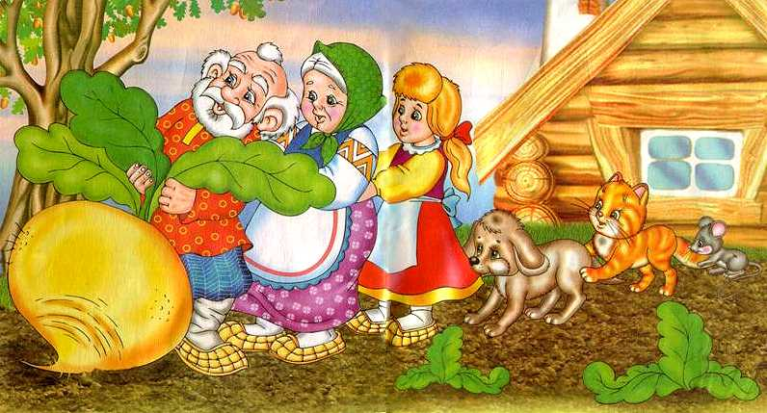
2. Особенности восприятия детьми пространственных понятий
Направление вперед-назад (впереди-сзади) способствует уяснению таких пространственных отношений как впереди, перед, напротив, за, позади, посередине, между при расположении предметов по фронтальной линии от исходной точки отсчета. Т.е. несмотря на большое многообразие существующих в речи характеристик пространственного окружения, все они основаны на освоении ориентировки на себе и на
внешних
объектах.

Slide 12
3. Условия формирования пространственных представлений:
освоение пространственного словаря в дошкольном возрасте должно опираться на прочную сенсорную основу. Словарь пространственных терминов ребенка служит показателем его знаний об этих отношениях.
необходимость обобщать единичные, разрозненные восприятия детей о пространственных отношениях (упражнения на распознавания детьми не только различных пространственных ориентировок, но и идентичных).
научить детей сравнивать парнопротивоположные пространственные отношения и направления: впереди-сзади, справа-слева, над-под, под-за, посередине-с краю, вверху-внизу. Прием сравнения помогает ускорить процесс различения детьми сходных пространственных ситуаций и их обозначений.

Slide 13
4. Дидактические игры и упражнения по разделу «Ориентировка в пространстве»
«Угадай, где что находится»
Можно использовать разнообразный материал: игрушки, картинки, расположенные в определенной последовательности. Дети определяют, что находится перед ними, позади них, справа, слева, вверху, внизу.
«Найди похожую»
Дети отыскивают картинку с указанными воспитателем предметами, затем рассказывают о расположении этих предметов: «Первым слева стоит слон, за ним — мартышка, последним — мишка» или «В середине — большой чайник, справа от него — голубая чашка, слева — розовая чашка».

Slide 14
4. Дидактические игры и упражнения по разделу «Ориентировка в пространстве»
«Куда пойдешь, то и найдешь»
В комнате спрятана игрушка. Воспитатель дает задание детям: иди вперед, остановись, повернись… Ребенок показывает названное направление, идет в этом направлении и находит спрятанную игрушку.
«Магазин»
На доске висит игровой щит - «магазин». Дети подходят к витрине. Игрушки стоят на верхней, средней, нижней полках. «Купить» игрушку можно только тем, кто, не называя ее, скажет правильно, где она стоит.

Slide 15
4. Дидактические игры и упражнения по разделу «Ориентировка в пространстве»
«Путешествие по комнате»
Ведущий дает детям задания: «Дойди до окна, сделай три шага вправо». Ребенок выполняет задание. Ведущий помогает найти спрятанный там фант или игрушку.
«Что изменилось?»
На столе лежит несколько предметов. Дети запоминают, как они расположены по отношению друг к другу. Затем закрывают глаза, в это время ведущий меняет местами 2 предмета. Открыв глаза, дети рассказывают о тех изменениях, которые произошли, где предметы стояли раньше и где теперь.

Slide 16
5. Список литературы:
В.В. Данилова, Т.Д. Рихтерман, З.А. Михайлова и др. – Обучение математике в детском саду. – Для студентов средних педагогических учебных заведений. – М., 1998.
Т.И. Ерофеева, Л.Н. Павлова, В.П. Новикова – Математика для дошкольников. Книга для воспитателя детского сада. – М., 1997.
http://www.i-gnom.ru/books/Math/prost_orientirovka_st.html
http://dohcolonoc.ru/razvivayushchie-igry/5646-didakticheskie-igry-po-formirovaniyu-u-detej-umeniya-orientirovatsya-v-prostranstve.html

